Slide 1
北师大版（2019）选择性必修第二册 第二章 导数及其应用
f′(x)
极值
函数的极值
§6.2 函数的极值 （第 1 课时）
授课人：
学 校：
含 AI 生成

Slide 2
学习目标
第 1 课时
理解概念
理解极大值、极小值与极值点的含义，能说明极值的“局部性”。
掌握方法
掌握用导数判定极值的方法，能按规范步骤求函数的极值。
辨析关系
辨析 f′(x₀)=0 与“x₀ 为极值点”的关系，能举反例说明。
重点：极值的概念与求极值的方法 难点：“局部性”的理解与“两侧变号”的必要性
§6.2 函数的极值
2

Slide 3
复习回顾：导数与单调性
引入
已学结论
热身：f(x) = x³-3x
在区间 (a, b) 内：
f′(x) > 0 ⟹ f(x) 单调递增
f′(x) < 0 ⟹ f(x) 单调递减
f′(x) = 3x² - 3 = 3(x+1)(x-1)
增区间：(-∞,-1)，(1,+∞)
减区间：(-1, 1)
想一想
函数在 x = -1 处由“增”转“减”，在 x = 1 处由“减”转“增”。这两个“转折点”附近的函数值，有什么特殊之处？
§6.2 函数的极值
3

Slide 4
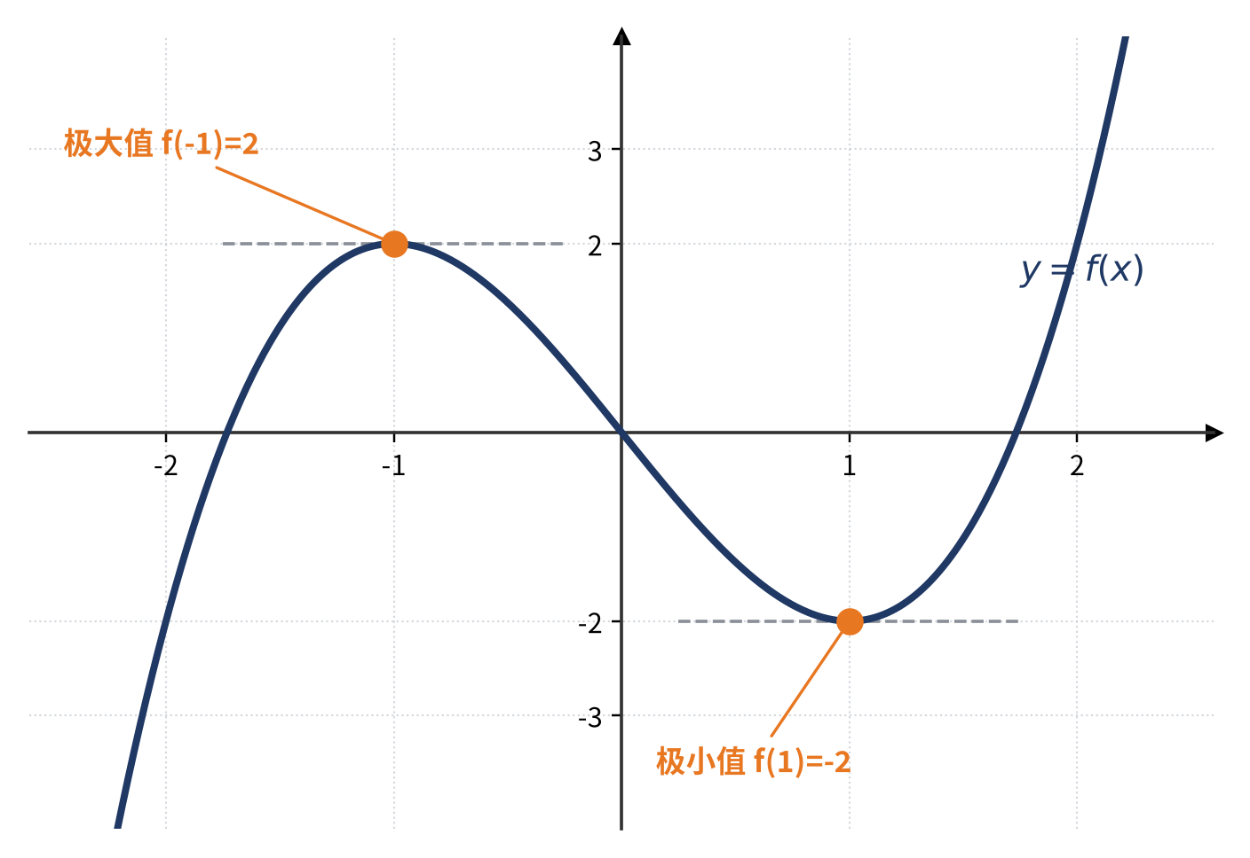
观察图象：寻找“增减转换点”
引入
问题1
求 f′(x)，说出 f(x) 的单调区间。
问题2
图象在 x = -1、x = 1 处发生了什么变化？
问题3
这两个点附近的函数值，处于什么地位？
提示：用“附近”“局部”来描述
§6.2 函数的极值
4

Slide 5
极大值与极小值
概念
设函数 y = f(x) 在点 x₀ 附近有定义：
极大值
极小值
若对 x₀ 附近的所有 x，
都有 f(x) < f(x₀)，
则称 f(x₀) 为极大值，
x₀ 为极大值点。
若对 x₀ 附近的所有 x，
都有 f(x) > f(x₀)，
则称 f(x₀) 为极小值，
x₀ 为极小值点。
极大值与极小值统称为极值；极大值点与极小值点统称为极值点。
本质：在 x₀ 的“附近”作比较 —— 极值刻画的是局部特征。
§6.2 函数的极值
5

Slide 6
辨析三个关键词
概念
“附近”
极值点 / 极值
内部点
极值是局部性质，只与 x₀ 附近的函数值比较，不与整个定义域比较。
极值点 x₀ 是自变量的取值；极值 f(x₀) 是函数值。二者不是同一个对象。
极值点必须在定义域内部取得，区间端点处不谈极值。
极大值 ≠ 最大值
x₀ ↔ f(x₀)
端点不算极值点
追问：极大值一定是函数的最大值吗？
例：f(x)=x³-3x 的极大值 f(-1)=2，但当 x→+∞ 时 f(x)→+∞，函数没有最大值。
§6.2 函数的极值
6

Slide 7
怎样判定极值？
判定
前提：f(x) 在 x₀ 处可导，且 f′(x₀) = 0。观察 f′(x) 在 x₀ 两侧的符号：
左正右负
x₀ 左侧 f′(x) > 0，右侧 f′(x) < 0
f(x₀) 为极大值
左负右正
x₀ 左侧 f′(x) < 0，右侧 f′(x) > 0
f(x₀) 为极小值
两侧同号
x₀ 两侧 f′(x) 符号相同
f(x₀) 不是极值
口诀：左正右负取极大，左负右正取极小；符号不变，极值不现。
§6.2 函数的极值
7

Slide 8
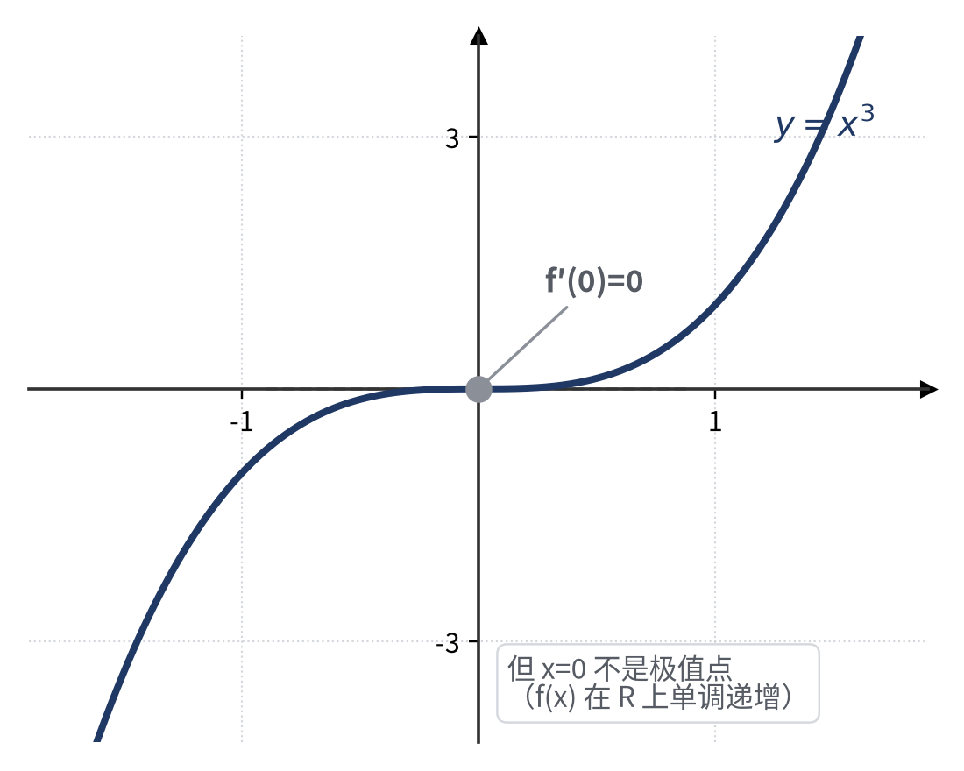
辨析：f′(x₀)=0 就一定是极值点吗？
辨析
反例
f(x) = x³，f′(x) = 3x²
f′(0) = 0，但 f(x) 在 R 上单调递增，
所以 x = 0 不是极值点。
结论
f′(x₀)=0 是极值存在的必要条件，不是充分条件。
因此，求极值时不能只令 f′(x)=0 就下结论，必须检验两侧的符号是否变号。
§6.2 函数的极值
8

Slide 9
例1 求函数的极值
例题
求函数 f(x) = x³ - 3x 的极值。
① 分析题意
定义域为 R。求极值即找 f′(x)=0 的点，并判断其两侧 f′(x) 的符号。
② 拟定计划
求导 → 解方程 f′(x)=0 → 列表分析符号 → 按判定写出极值。
提示：把 f′(x) 因式分解，符号由各因式决定 ——
f′(x) = 3x² - 3 = 3(x + 1)(x - 1)
§6.2 函数的极值
9

Slide 10
例1 实施计划
例题
f′(x) = 3x² - 3 = 3(x + 1)(x - 1)，令 f′(x) = 0，得 x₁ = -1，x₂ = 1。
x | (-∞, -1) | -1 | (-1, 1) | 1 | (1, +∞)
f′(x) | + | 0 | - | 0 | +
f(x) | ↗ | 极大值 | ↘ | 极小值 | ↗
极大值
f(-1) = (-1)³ - 3×(-1) = 2
极小值
f(1) = 1³ - 3×1 = -2
∴ f(x) 的极大值为 2，极小值为 -2。
§6.2 函数的极值
10

Slide 11
例1 回顾反思
例题
极大值 2 是最大值吗？
不是。x→+∞ 时 f(x)→+∞，函数无最大值 —— 极值只是“局部最大”。
结果可信吗？
符号表显示“先增后减再增”，与图象形状完全一致，数形互相印证。
能省略表格吗？
不能。只令 f′(x)=0 就可能把 f(x)=x³ 中的 x=0 误判为极值点。
求极值四步：分析题意 → 拟定计划 → 实施计划 → 回顾反思
§6.2 函数的极值
11

Slide 12
课堂小结
小结
图象特征
极值概念
判定方法
求极值四步
增减转换
转折点
→
局部最大
局部最小
→
f′(x₀)=0
且两侧变号
→
求导·列表
判号·写值
两个提醒
研究方法
① 极值是局部概念，不是最大值；
② f′(x₀)=0 未必是极值点。
由形到数、由特殊到一般、用反例检验结论的边界。
§6.2 函数的极值
12

Slide 13
作业布置
作业
基础
教材 §6.2 练习第 1、2 题。
巩固
求函数 f(x) = x³ - 3x² 的极值，仿照例1写出完整过程。
拓展
思考：若 f′(x₀)=0，且在 x₀ 两侧 f′(x) 同号，函数图象在 x₀ 处有什么特点？
下节课：函数的最大（小）值 —— 从“局部”走向“整体”。
§6.2 函数的极值
13

